Slide 1
Voyago
Мобильное приложение для оптимального планирования пешего маршрута по достопримечательностям «Voyago»
Подготовила группа 3 команда 3

Slide 2
Команда разработчиков
Лобцов Дмитрий – Team lead & Project Manager
Акельева Ульяна – Designer & Frontend developer
Нагорный Арсений – DevOps engineer
Киселев Антон – Backend developer
Мосалов Артем – Analyst
Майкл Манассех - QA
2

Slide 3
Проблема
3

Slide 4
Решаемые проблемы
Затрудненный доступ к достопримечательностям на карте
Неоптимальные созданные маршруты
Отсутствие готовых пеших маршрутов
4

Slide 5
Целевая аудитория
Люди в возрасте 18-25 лет, ищущие решения для упрощения повседневных задач, открытые к внедрению ИИ, готовые делиться личными предпочтениями для получения персональных рекомендаций
5

Slide 6
Предлагаемое решение
Оптимальное планирование пеших маршрутов по достопримечательностям
Рекомендация маршрутов исходя из личных предпочтений
Возможность просмотра близлежащих к маршруту кафе
6

Slide 7
Обзор аналогов
7

Slide 8
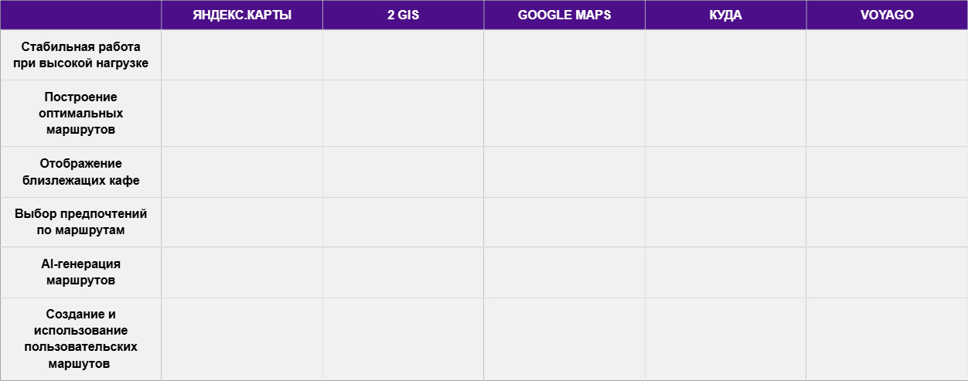


Конкурентное преимущество
8

Slide 9
Группы пользователей
неавторизованный пользователь
авторизованный пользователь
авторизованный пользователь с подпиской
администратор
9

Slide 10





Используемые технологии
10

Slide 11
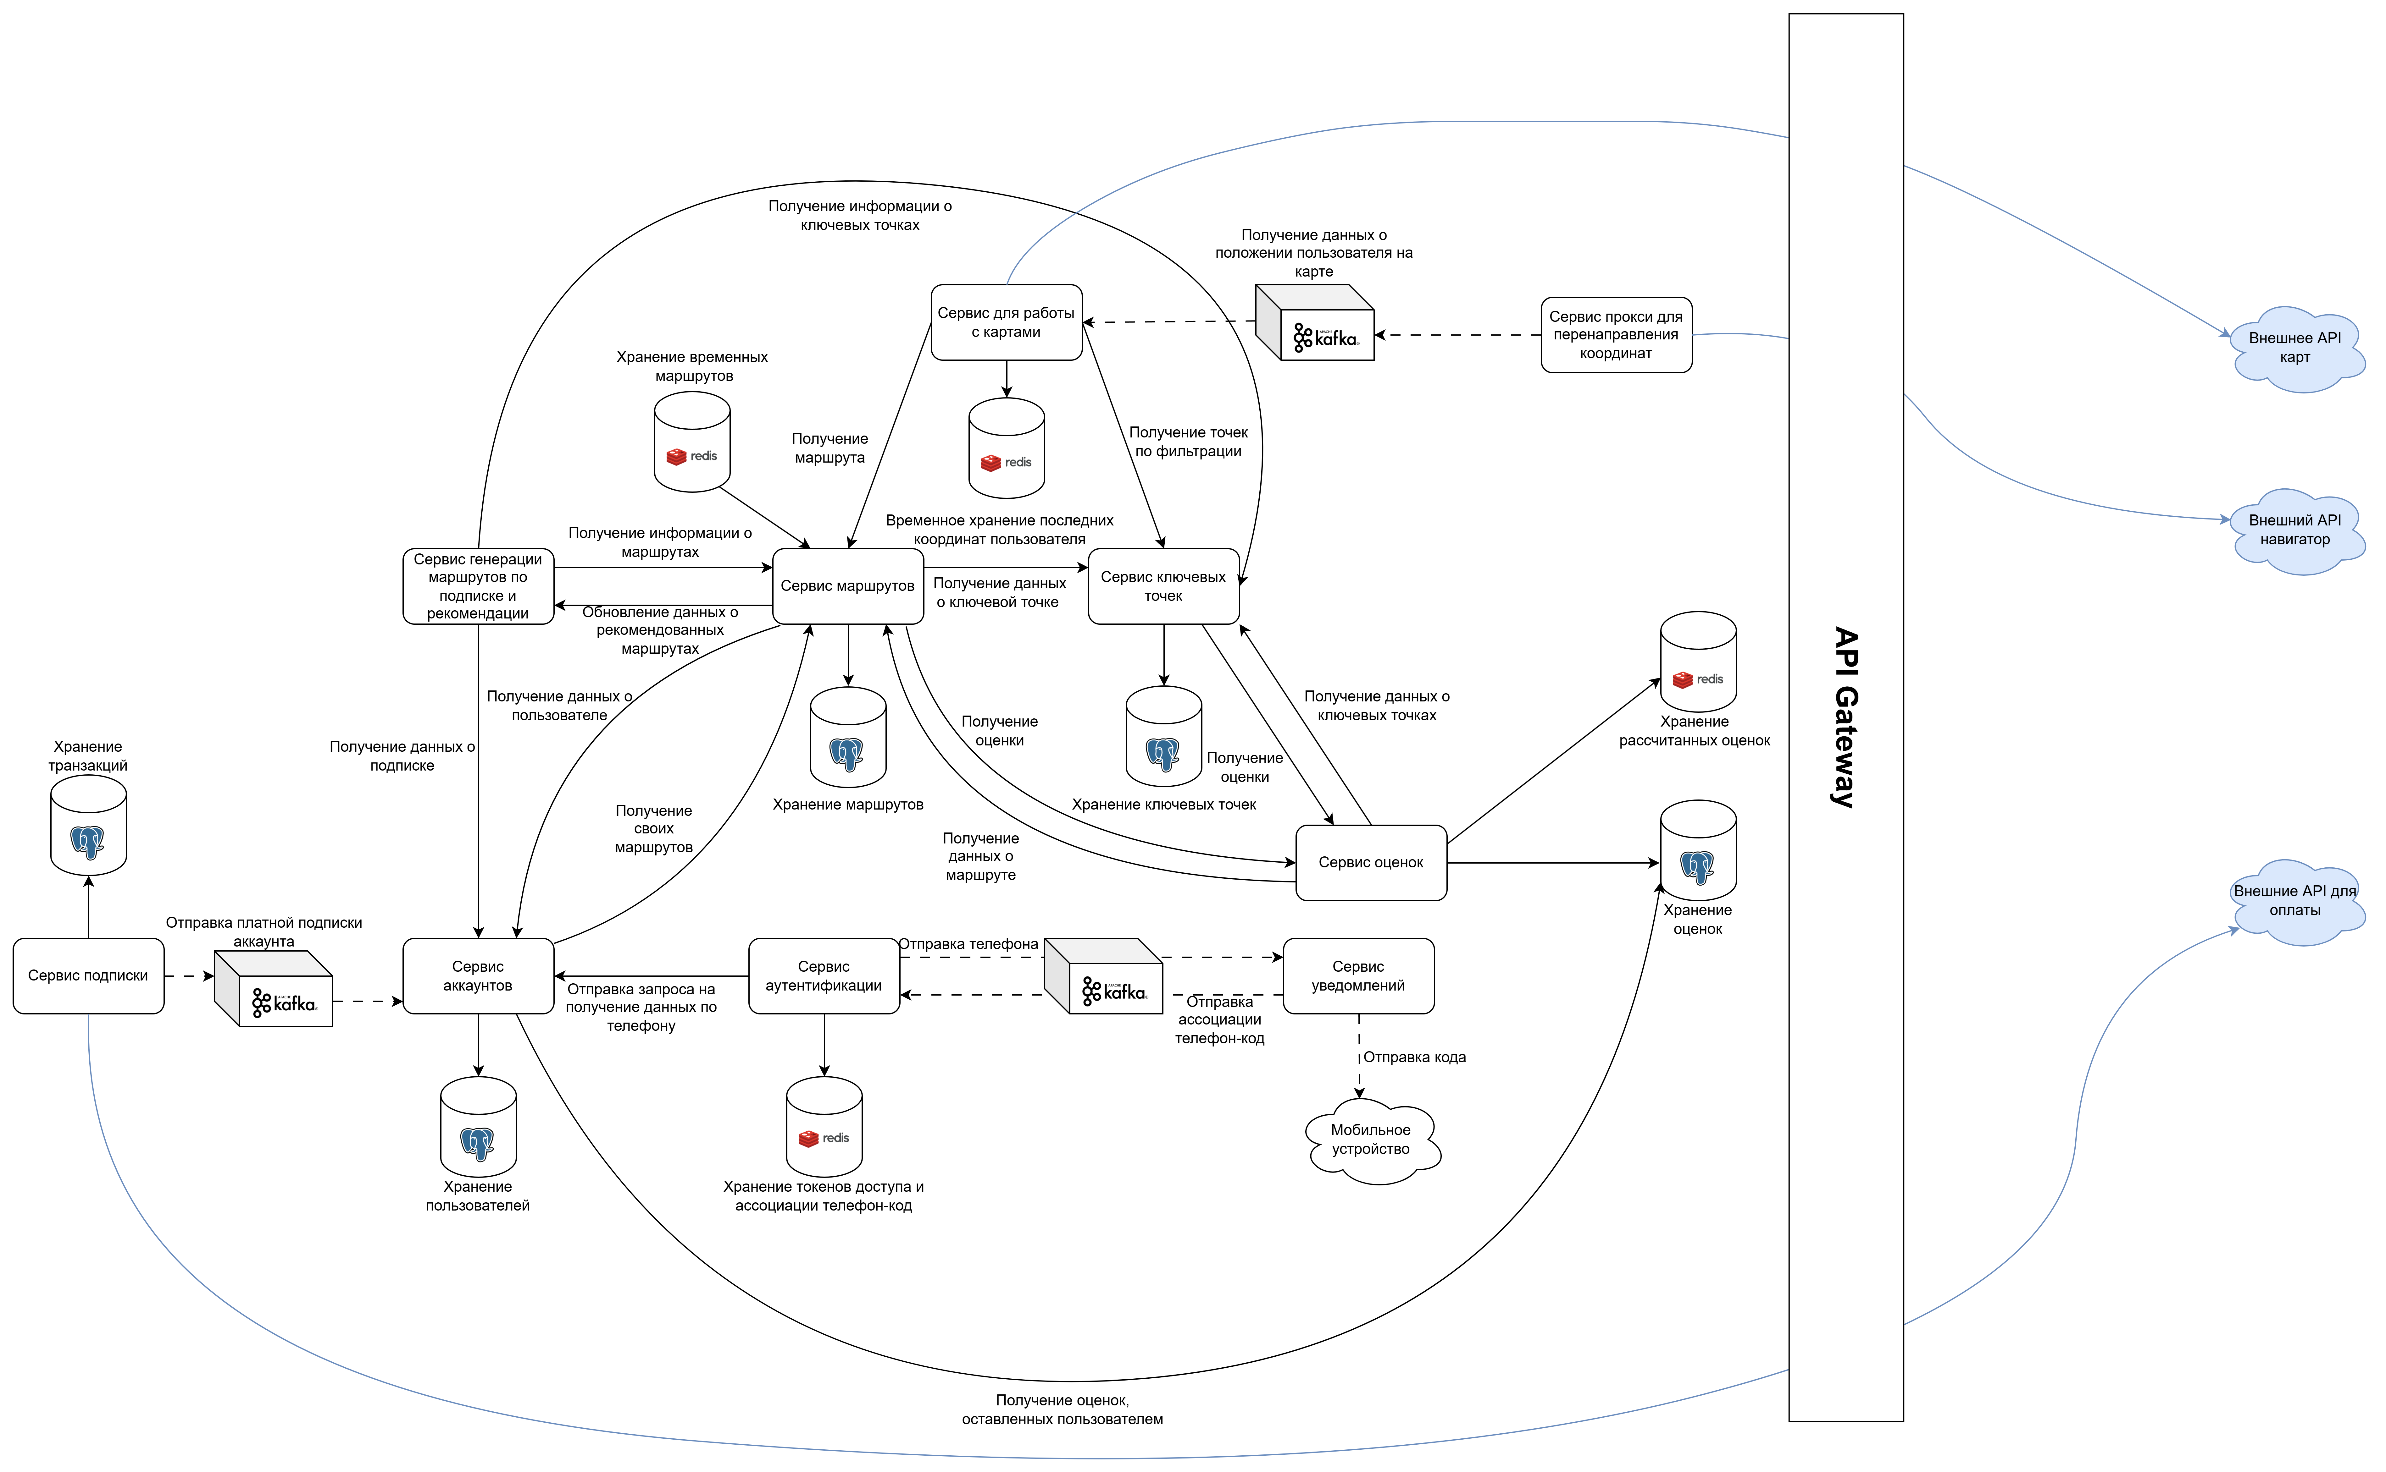
Архитектура приложения
11

Slide 12
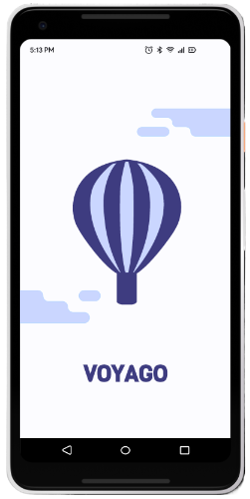
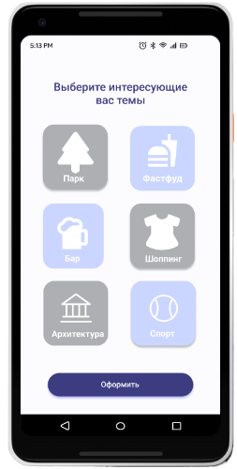
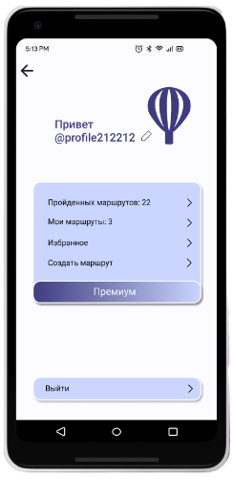
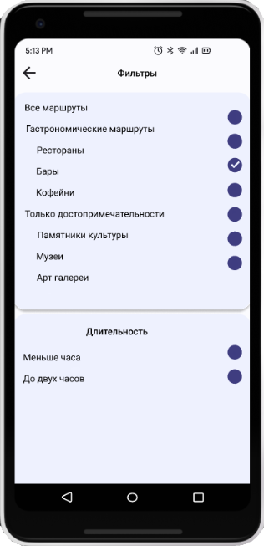
Интерфейс
12

Slide 13
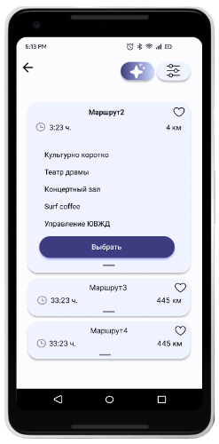
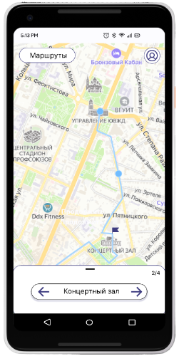
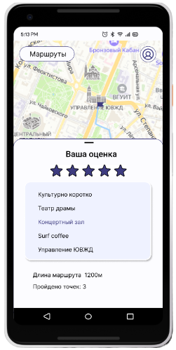
Интерфейс
13

Slide 14
Краткосрочные перспективы
Февраль-Март
2025
Апрель 2025
Май
2025
Июнь
2025
Сбор информации и анализ
Разработка MVP
Внутреннее тестирование
Запуск полной версии и маркетинг
14

Slide 15
Долгосрочные перспективы
Улучшение рекомендательной системы
Монетизация путем продажи платной подписки
Интеграция с кафе и ресторанами
Выход на новые рынки
15

Slide 16

Команда разработчиков
Лобцов Дмитрий
Team lead & Project Manager
@shelf08
Акельева Ульяна
Designer & Frontend developer
@akulich
Киселев Антон
Backend developer
@Smertex
Нагорный Арсений
DevOps engineer
@qudest
Мосалов Артем
Analyst
@art0mos
Майкл Манассех
QA
@Drillefx
16

Slide 17

Github Repository
17

